Slide 1
Управління освіти Первомайської міської ради
Звіт діяльності
директора ДНз № 30 “краплинка”
Ядвічук І.В.
за 2019-2020 н.р.
м Первомайськ
2020 рік

Slide 2
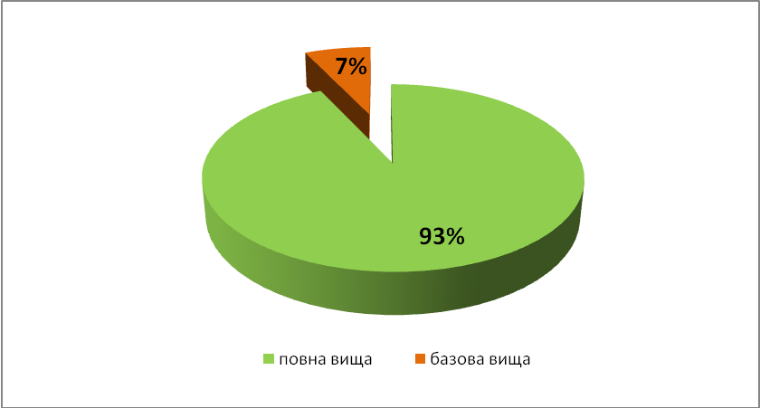
ОСВІТНІЙ РІВЕНЬ ПЕДАГОГІВ
№ з/п | Освітній рівень | 2018-2019 | 2019-2020
1. | Повна вища освіта | 13(87%) | 13( 93%)
2. | Базова вища освіта | 2(13%) | 1( 7%)

Slide 3
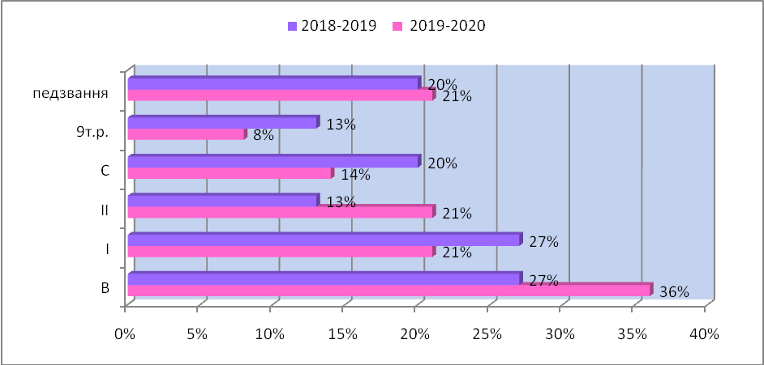
КВАЛІФІКАЦІЙНИЙ РІВЕНЬ ПЕДАГОГІВ ДНЗ №30
 | Спеціаліст вищої категорії | Спеціаліст І категорії | Спеціаліст ІІ категорії | Спеціаліст | 8 або 9 тарифний розряд | Звання «вихователь-методист»
2018-2019 | 4(27%) | 4( 27%) | 2(13%) | 3( 20%) | 2( 13%) | 3( 20%)
2019-2020 | 5( 36%) | 3( 21%) | 3( 21%) | 2( 14%) | 1(8%) | 3(21%)

Slide 4
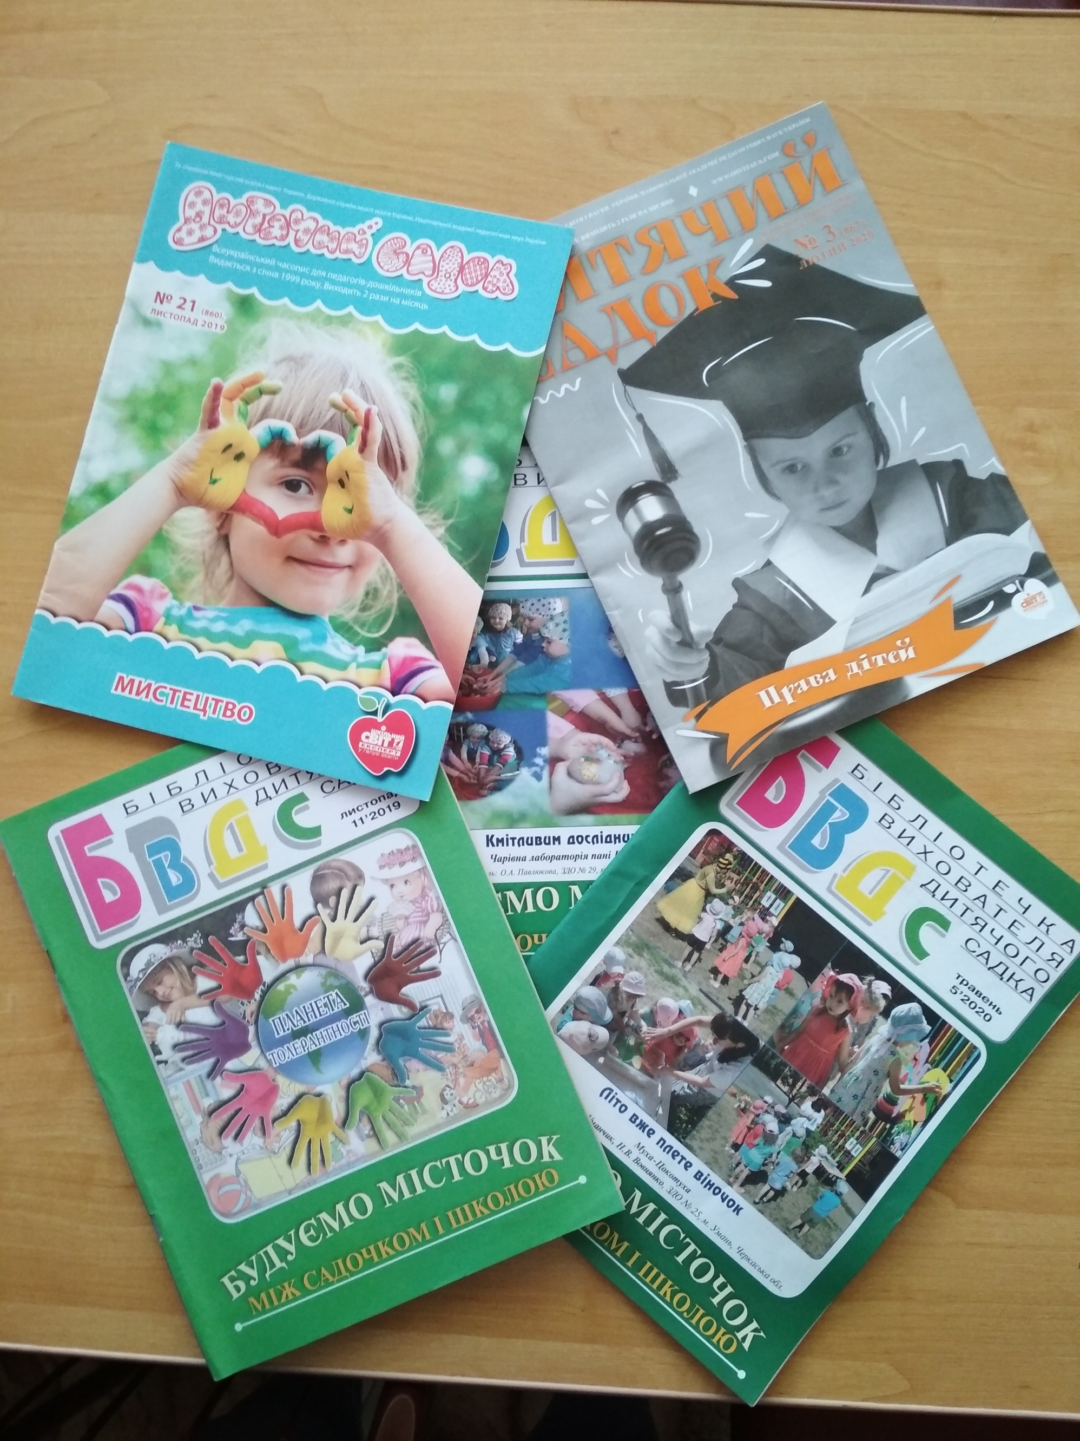
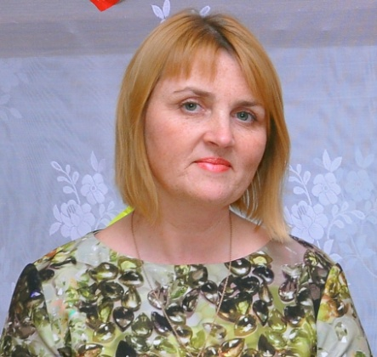
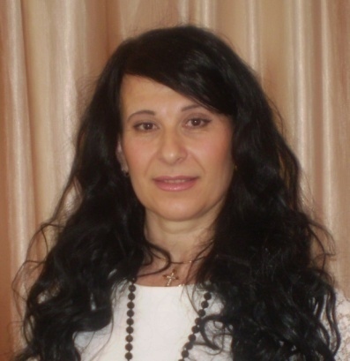
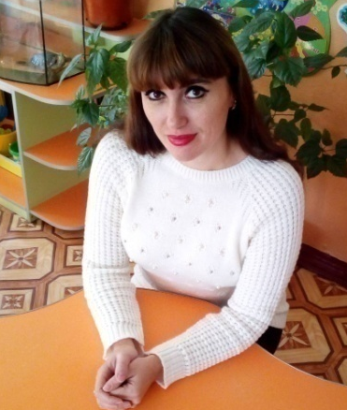
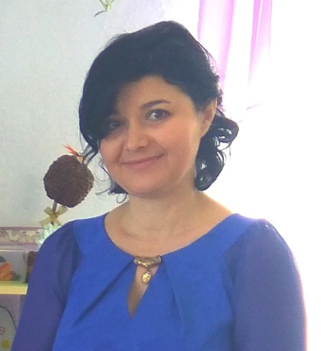
Друк практичних наробок педагогів ДНЗ № 30 у фахових періодичних виданнях

Slide 5
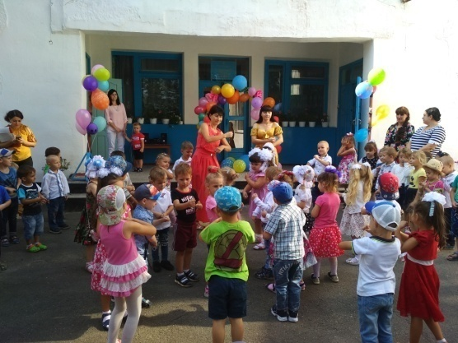
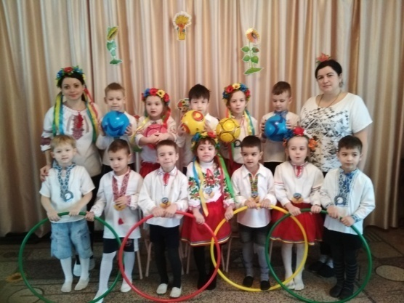
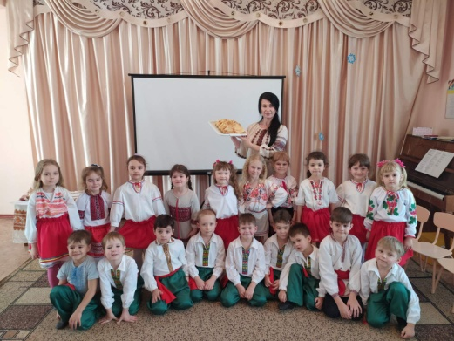
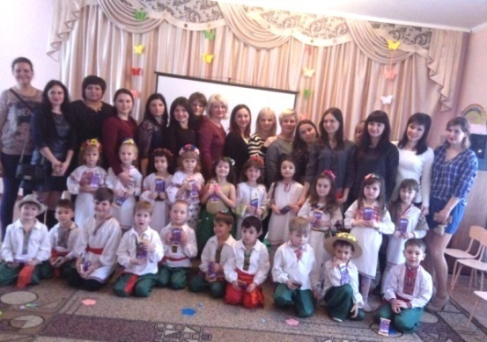
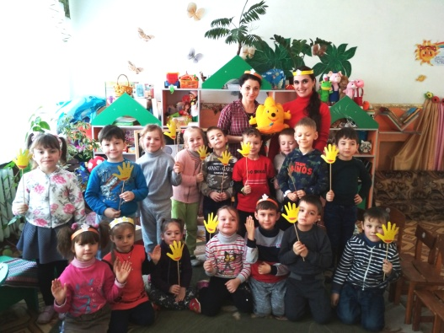
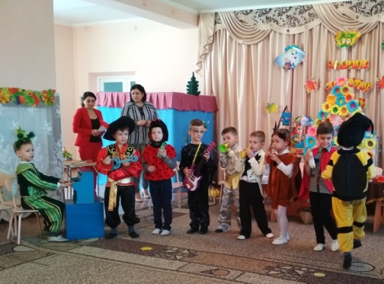
Висвітлення подій з життя ДНЗ № 30 на веб-сайті у 2019-2020 н.р.

Slide 6
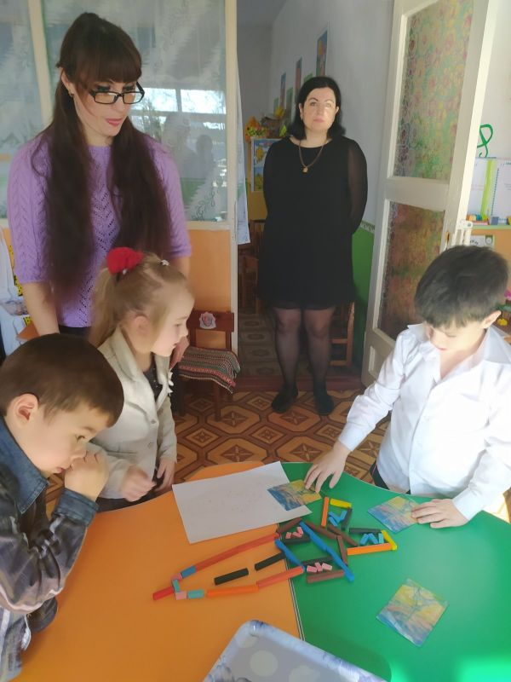
Відкриті перегляди в рамках розгляду пріоритетних завдань
конструювання з вихованцями молодшої Б( вих. Яровенчук В.С.), середньої Б( вих. Березницька О.В.) та старшої Б
( вих. Шарапа В.Д.)груп

Slide 7
Проведення міського заходу:
майстер-класу на тему “Сучасні підходи до організації художньої праці дошкільників”
Вихователем Березницькою О.В.

Slide 8
Річні завдання ДНЗ № 30 на 2019-2020 н.р.
удосконалити систему психолого-педагогічного супроводу спільної роботи педагогів та родин вихованців;
формувати показники життєвих компетентностей дошкільників засобами конструктивної діяльності;
сприяти розвитку допитливості та трудових навичок дошкільників через ознайомлення з природним довкіллям.

Slide 9
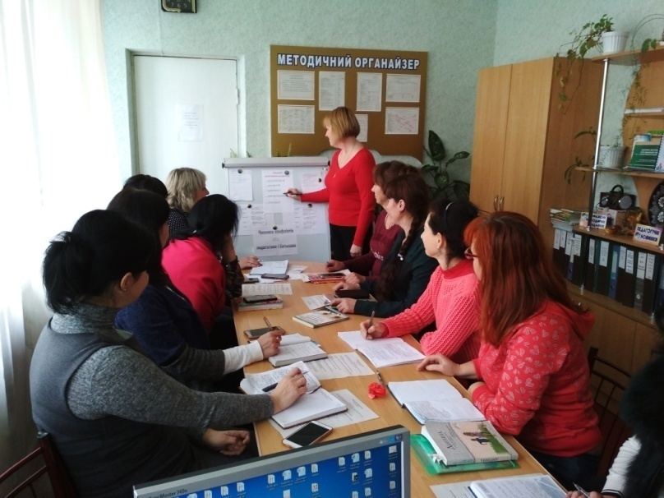
Підвищення фахового рівня педагогів під час інтерактивних форм роботи під керівництвом вихователя-методиста Терещенко Л.П.

Slide 10
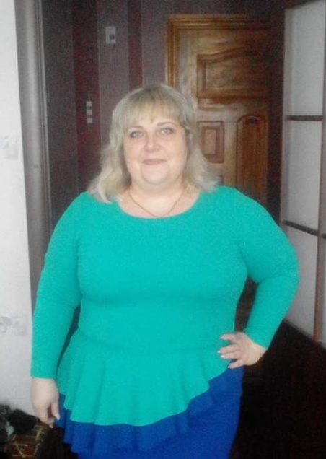
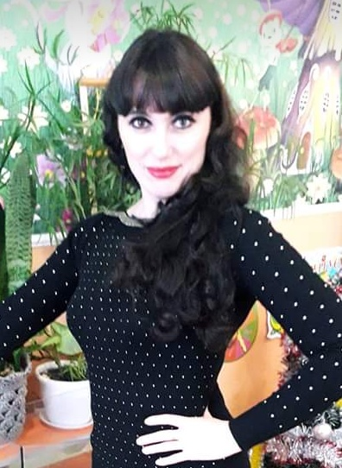
Активна участь педагогів в роботі над єдиною методичною проблемою: «Створення належних умов для всебічного розвитку дітей дошкільного віку під час різних видів діяльності через впровадження педагогічної спадщини В. О. Сухомлинського»

Slide 11
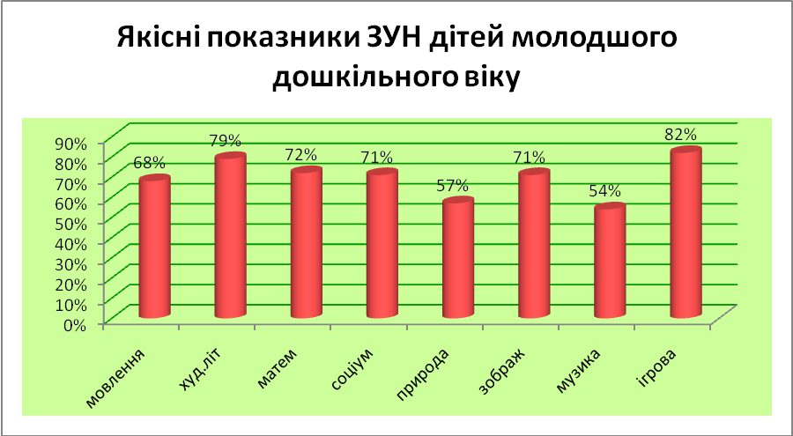
Інформація про рівень ЗУН дітей молодших А,Б груп
ДНЗ № 30 за І півріччя 2019-2020 н.р. за програмою «Дитина»
Лінії розвитку | Розділ | Рівні |  |  |  | Якісні показники
 |  | Н | С | Д | В
Мовлення дитини | Мовленнєво-комунікативний розвиток | 8% | 24% | 44% | 24% | 68%
 | Художня література | 3% | 18% | 61% | 18% | 79%
Дитина в сенсорно пізнавальному просторі | Логіко-математичний розвиток | - | 28% | 71% | 1% | 72%
 | Соціальне довкілля | 4% | 25% | 64% | 7% | 71%
Дитина в світі природи | Природне довкілля | 4% | 39% | 57% | - | 57%
Дитина в світі культури | Зображувальна діяльність | - | 29% | 71% | - | 71%
 | Музичний розвиток | - | 46% | 54% | - | 54%
Гра дитини | Ігрова діяльність | 9% | 11% | 71% | 11% | 82%
Узагальнені результати |  | 3% | 27% | 62% | 8% | 69%

Slide 12
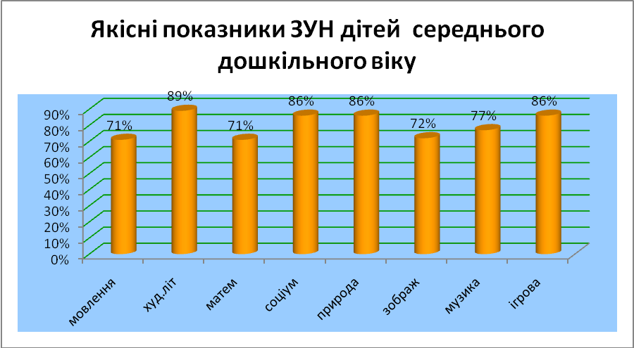
Інформація про рівень ЗУН дітей середніх А,Б груп
ДНЗ № 30 за І півріччя 2019-2020 н.р. за програмою «Дитина»
Лінії розвитку | Розділ | Рівні |  |  |  | Якісні показники
 |  | Н | С | Д | В
Мовлення дитини | Мовленнєво-комунікативний розвиток | - | 29% | 46% | 25% | 71%
 | Художня література | - | 11% | 55% | 34% | 89%
Дитина в сенсорно пізнавальному просторі | Логіко-математичний розвиток | - | 29% | 50% | 21% | 71%
 | Соціальне довкілля | - | 14% | 55% | 31% | 86%
Дитина в світі природи | Природне довкілля | - | 14% | 48% | 38% | 86%
Дитина в світі культури | Зображувальна діяльність | - | 28% | 62% | 10% | 72%
 | Музичний розвиток | - | 23% | 77% | - | 77%
Гра дитини | Ігрова діяльність | - | 14% | 69% | 17% | 86%
Узагальнені результати |  | - | 20% | 58% | 22% | 80%

Slide 13
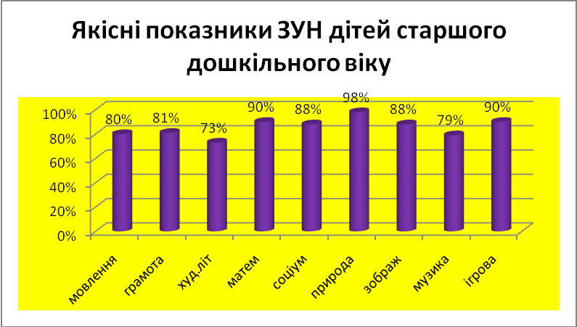
Інформація про рівень ЗУН дітей старших А,Б груп
ДНЗ № 30 за І півріччя 2019-2020 н.р. за програмою «Дитина»
Лінії розвитку | Розділ | Рівні розвитку |  |  |  | Якісні показники
 |  | Н | С | Д | В
Мовлення дитини | Мовленнєво-комунікативний розвиток | - | 20% | 34% | 46% | 80%
 | Навчання елементів грамоти | - | 19% | 44% | 37% | 81%
 | Художня література | - | 27% | 58% | 15% | 73%
Дитина в сенсорно пізнавальному просторі | Логіко-математичний розвиток | - | 10% | 45% | 45% | 90%
 | Соціальне довкілля | - | 12% | 50% | 38% | 88%
Дитина в світі природи | Природне довкілля | - | 2% | 73% | 25% | 98%
Дитина в світі культури | Зображувальна діяльність | - | 12% | 55% | 33% | 88%
 | Музичний розвиток | - | 21% | 67% | 12% | 79%
Гра дитини | Ігрова діяльність | - | 10% | 55% | 35% | 90%
Узагальнені результати |  | - | 15% | 52% | 33% | 85%

Slide 14
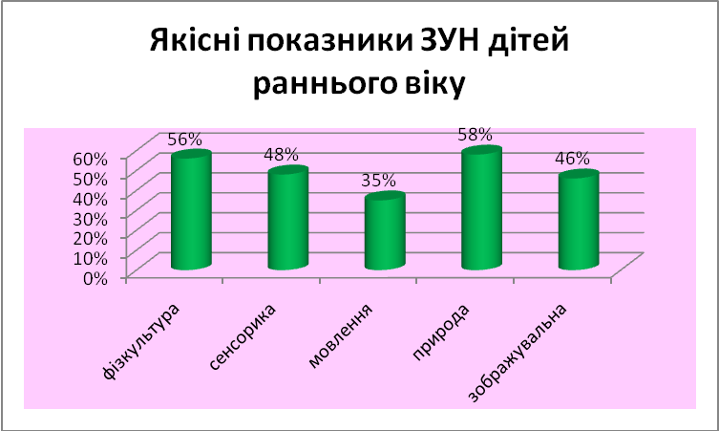
Результати контрольних зрізів групи раннього віку за І півріччя 2019-2020 н.р.
(відповідно до вимог програми «Дитина»)
Лінії розвитку | %
Фізичний | 56%
Сенсорний | 48%
Мовленнєвий | 35%
Екологічний | 58%
Художньо-естетичний | 46%

Slide 15
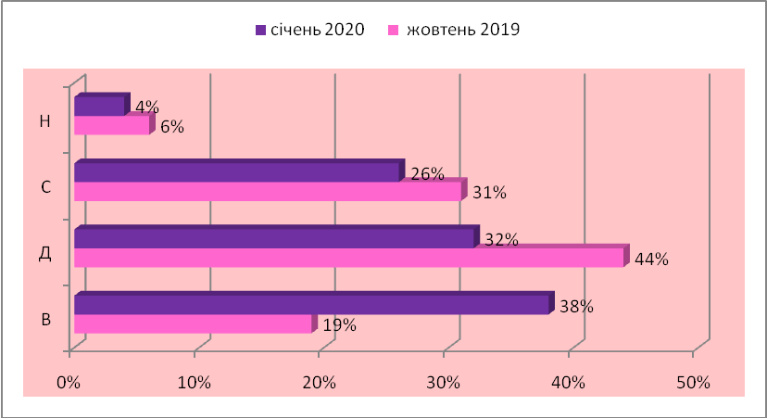
Порівняльний аналіз психологічної готовності старших дошкільників до навчання в школі
термін | рівні
 | В | Д | С | Н
Жовтень 2019 | 19% | 44% | 31% | 6%
Січень 2020 | 38% | 32% | 26% | 4%

Slide 16
Організація масових форм роботи з батьками вихованців
у 2019-2020 н.р.
Квест в середній А групі(вих. Рідош О.Ю.
та Батьківська вітальня в старшій Б групі ( вих. Шарапа В.Д.)

Slide 17
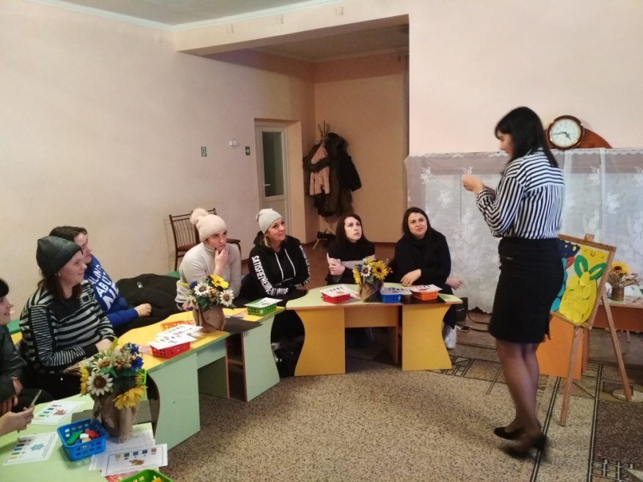
теле- проект в старшій А групі(вих. Тіщенко М.І. та практичні заняття в ІІ молодшій Б та групі раннього віку ( вих. Яровенчук В.С. та Михайлова А.В.)

Slide 18
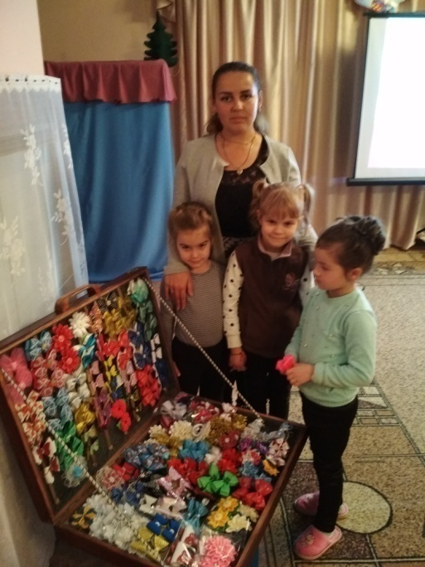
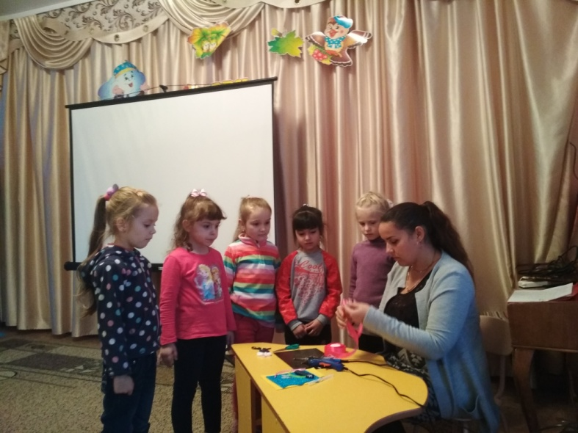
Майстер-класи батьків для дітей “Місто майстрів”

Slide 19
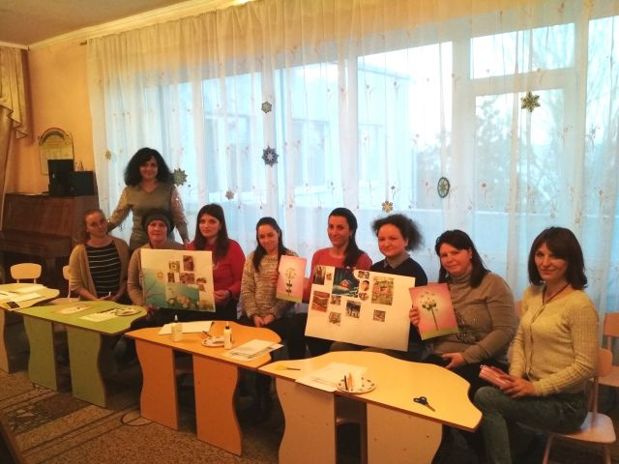
Семінари-практикуми з батьками ІІ молодшої А та середньої Б груп (вих. Мітєрєва Я.О.. Андрющенко В.А.) та тренінг з батьками (пр. психолог Бабенко А.В.)

Slide 20
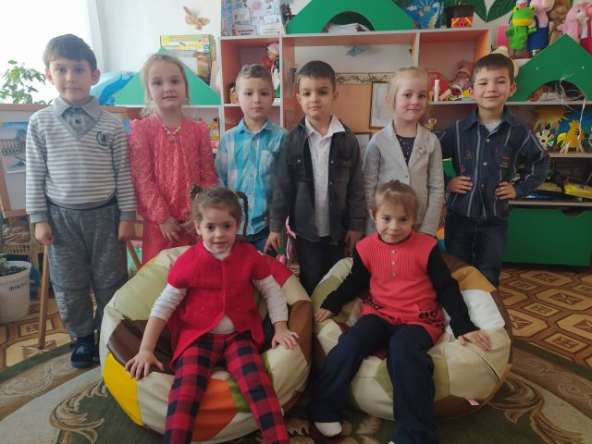
Поповнення матеріально-технічного забезпечення ДНЗ № 30 “Краплинка”

Slide 21
Мобільний стенд “Дошка пошани батьків”

Slide 22
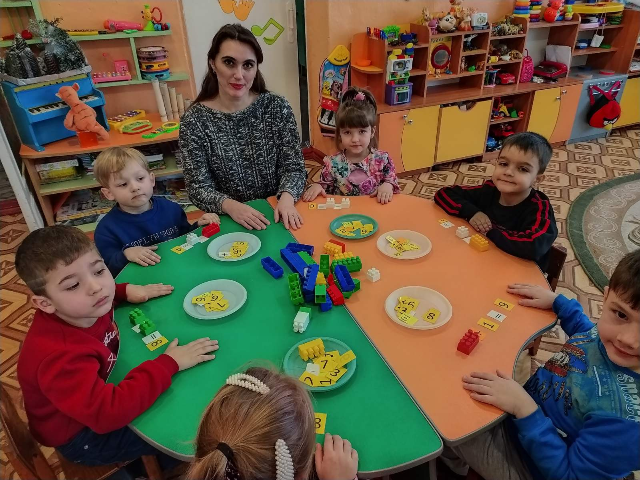
Ефективна робота вихователів інклюзивних груп ДНЗ № 30

Slide 23
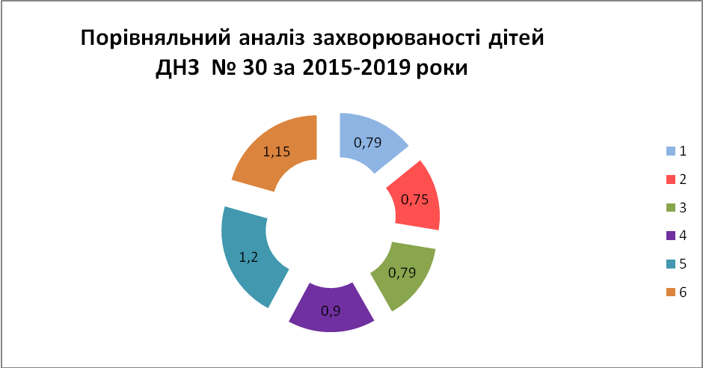
1-2015 р.; 2-2016 р. ,3-2017 р., 4-2018 р., 5-2019 р.

Slide 24
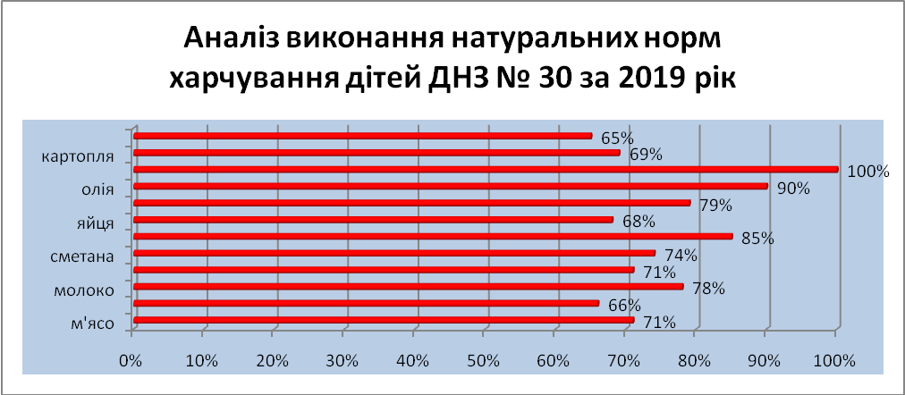

Slide 25
Інформація
про здійснені заходи по підготовці ДНЗ № 30
до нового 2020/2021 навчального року
(враховано період з вересня 2019 року по серпень 2020 року)
Зміст заходів | Сума витрачених коштів і джерела фінансування |  |  |  | Всього
 | бюджетні | батьківські | спонсорські | кошти працівників
Ремонт орг. техніки: |  |  |  | 970 грн | 970грн
Реконструкція та ремонт :
Встановлення натяжної стелі |  | 10 150 грн |  |  | 10 150 грн
Заміна вікон на металевопластикові: |  | 3 830грн |  |  | 3 830 грн
Ремонт системи водопостачання |  | 528.46 грн |  |  | 528.46 грн
Придбання:
М’який інвентар |  | 1 560 грн |  |  | 1 560 грн
Література та посібники |  | 3092.40 |  | 1390 грн | 4 482.40
Іграшки | 2 400 грн |  |  |  | 2 400 грн
Антисептичні та дез.засоби | 2 150 грн |  |  |  | 2 150 грн
Господарчі товари |  | 12 350 грн |  |  | 12 350 грн
Будівельні матеріали |  | 7 125.45 грн |  |  | 7 125.45 грн
Безконтактний термометр | 2 490 грн |  |  |  | 2 490 грн
Всього: | 7 040 грн | 37 076.31 грн | 0 | 2 360 грн | 48 036.31грн
Всього : 48 036.31 грн

Slide 26
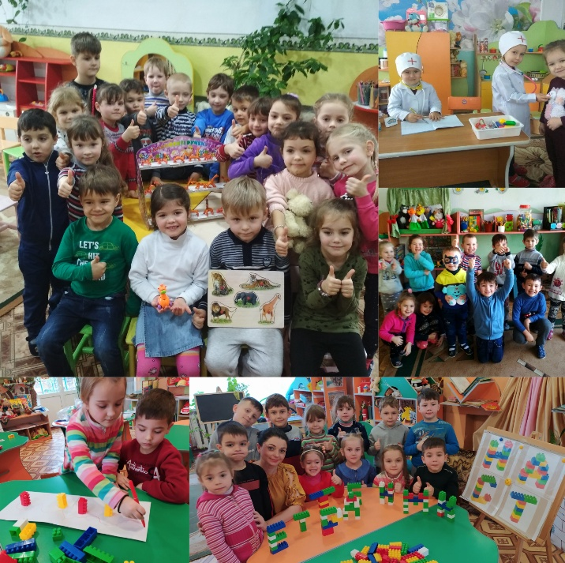

Slide 27
Дякую за увагу!

